Slide 1

CHÀO MỪNG CÁC EM ĐẾN VỚI TIẾT HỌC

Slide 2

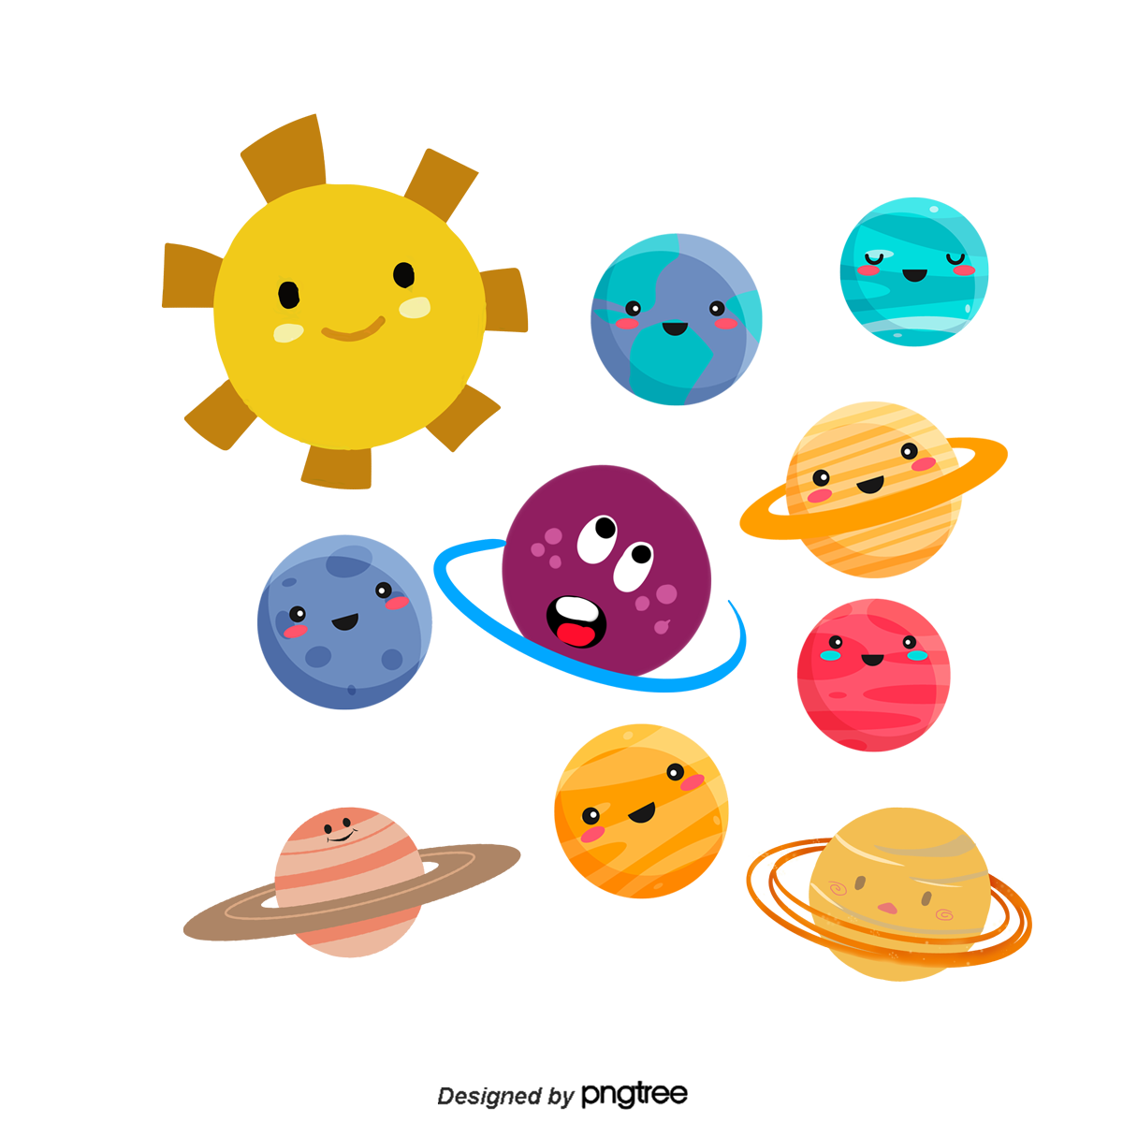
KHỞI ĐỘNG

Slide 3







Hai trăm: ...
Điền vào chỗ trống
A. 100
B. 200
HU HU...
C. 300
D. 400

Slide 4
10 trăm bằng ….
Điền vào chỗ trống
A. 1 nghìn
B. 2 nghìn
HU HU...
C. 1 trăm
D. 10 nghìn

Slide 5

Sáu trăm: ...
Điền vào chỗ trống
600

Slide 6
Bốn trăm: ...
Điền vào chỗ trống
400

Slide 7
Một nghìn: ...
Điền vào chỗ trống
1000

Slide 8





CÁC SỐ TRONG PHẠM VI 1000

Slide 9

2. ĐẾM THEO CHỤC

Slide 10

2. ĐẾM THEO CHỤC
Một trăm
100
Một trăm mười
110
Một trăm hai mươi
120
Một trăm chín mươi
190
Hai trăm
200

Slide 11

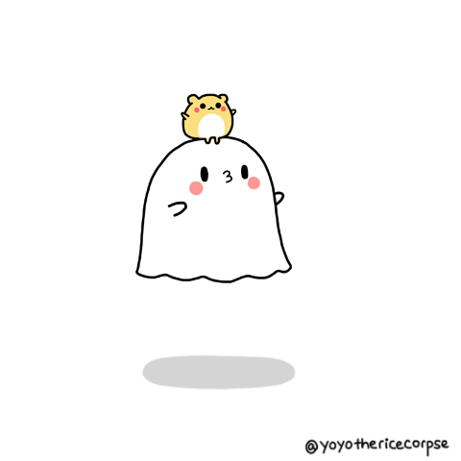
4
Chọn số tương ứng với cách đọc:
Một trăm tám mươi
Một trăm bốn mươi
150
200
Một trăm năm mươi
Một trăm sáu mươi
170
160
Một trăm bảy mươi
140
Hai trăm
180

Slide 12
5
Số ?
120
130
140
160
110
?
150
?
170
190
1000
?
180
?
?

Slide 13
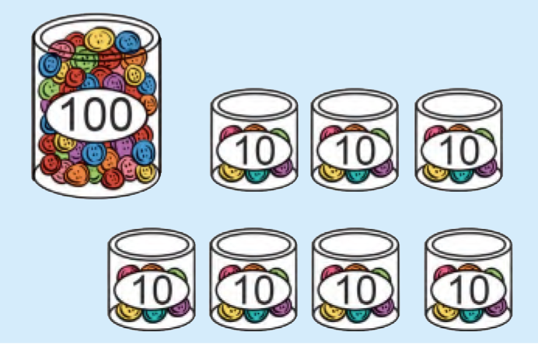
6
Chọn chữ đặt trước đáp án đúng:
Số cúc áo có trong hình vẽ bên là:
A. 800
B. 170
C. 80

Slide 14

Củng cố - Dặn dò

